Slide 1

TRƯỜNG TIỂU HỌC QUANG TRUNG
Sách kết nối tri thức với cuộc sống – Lớp 4
Năm học 2024-2025

MÔN: TIẾNG VIỆT
ĐỌC: CÂY ĐA QUÊ HƯƠNG
Giáo viên: Trịnh Thị Mơ

Slide 2
ĐỌC MẪU
Notes:
GV đọc mẫu cả bài, đọc diễn cảm, nhấn giọng ở những từ ngữ giàu sức gợi tả, gợi cảm. GV có thể mời 2 em đọc nối tiếp khổ thơ.

Slide 3
trước
trong
trời xanh
sóng
rõ
sừng trâu
rễ
ruộng
con rắn
lặng
...
Các em lưu ý thêm một số từ khó đọc khác nữa nhé!
Notes:
Luyện đọc từ khó, GV lưu ý những lỗi phát âm thường sai của hs (GV chú ý nắm cấu âm khi đọc chứ GV đọc mẫu
Tuỳ vào từng vùng miền, GV có sự điều chỉnh các từ sao cho phù hợp nhé

Slide 4
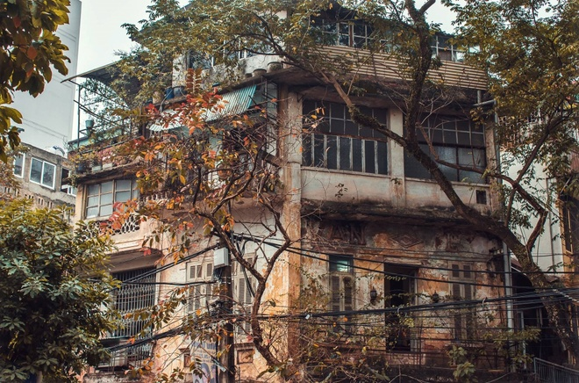
Giải nghĩa từ khó
Cổ kính: ?
Cổ kính: cũ và có vẻ đẹp trang nghiêm.

Slide 5
Giải nghĩa từ khó
Chót vót: (cao) vượt lên hẳn những vật xung quanh.
Chót vót: ?
Lững thững: (đi) chậm, từng bước một.
Lững thững: ?

Slide 6
Đọc nối tiếp
CÂY ĐA QUÊ HƯƠNG
Nói đến làng quê, trong kí ức tôi, đậm nét nhất là hình ảnh cây đa trước xóm. Cây đa ấy không có tên chính thức, nó mang tên chung rất đỗi thân thuộc với mọi người: cây đa quê hương.
Cây đa nghìn năm đã gắn liền với thời thơ ấu của chúng tôi. Nói đúng hơn, đó là cả một toà cổ kính hơn là một thân cây. Chín, mười đứa bé chúng tôi bắt tay nhau ôm không xuể. Cành cây lớn hơn cột đình. Đỉnh chót vót giữa trời xanh, đến những con quạ đậu trên cao, nhìn cũng chẳng rõ. Rễ cây nổi lên mặt đất thành những ụ, những hình thù quái lạ như những con rắn hổ mang giận dữ. Trong vòm lá, gió chiều gảy lên những điệu nhạc li kì, có khi tưởng chừng như ai cười ai nói trong cành, trong lá.
Chiều chiều, chúng tôi ra ngồi gốc đa hóng mát. Lúa vàng gợn sóng. Đây đó, ễnh ương ộp oạp, và xa xa, giữa cánh đồng, đàn trâu bắt đầu ra về, lững thững từng bước nặng nề, nhịp nhàng. Bóng sừng trâu dưới ánh chiều kéo dài, lan giữa ruộng đồng yên lặng.
(Theo Nguyễn Khắc Viện)
Notes:
Đọc nối tiếp theo khổ

Slide 7

TRẢ LỜI CÂU HỎI

Slide 8
1. Nghĩ về quê hương, tác giả nhớ nhất hình ảnh nào?
Nghĩ về quê hương, tác giả nhớ nhất hình ảnh cây đa trước xóm.

Slide 9
2. Cây đa quê hương được tả như thế nào?
Cây đa được miêu tả:
- Rễ cây: Rễ cây nổi lên mặt đất thành những ụ, những hình thù quái lạ như những con rắn hổ mang giận dữ.
- Thân cây: Chín, mười đứa bé bắt tay nhau ôm không xuể.
- Cành cây: Cành cây lớn hơn cột đình.
- Vòm lá: Trong vòm lá, gió chiều gảy lên những điệu nhạc li kì, có khi tưởng chừng như ai cười ai nói trong cành, trong lá.
- Ngọn cây: Đỉnh chót vót giữa trời xanh, đến những con quạ đậu trên cao, nhìn cũng chẳng rõ.
Notes:
Kho ppt Phan Linh_0916.604.268

Slide 10
3. Vì sao tác giả gọi cây đa quê mình là cây đa nghìn năm?
Tác giả gọi cây đa quê mình là cây đa nghìn năm vì cây đa ấy đã có từ rất lâu đời, gắn liền với tuổi thơ của bao nhiêu người.
Notes:
Kho ppt Phan Linh_0916.604.268

Slide 11
4. Cây đa quê hương đã gắn bó với tuổi thơ của tác giả như thế nào?
Cây đa quê hương đã gắn bó với tuổi thơ của tác giả: Chiều chiều, tác giả và lũ bạn ra ngồi gốc đa hóng mát.

Slide 12
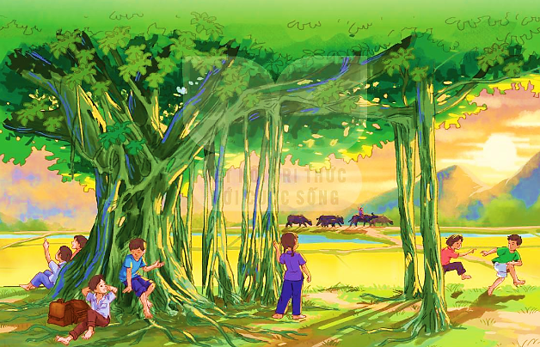
5. Những chi tiết, hình ảnh nào trong bài gây ấn tượng đối với em? Vì sao?
Notes:
Kho ppt Phan Linh_0916.604.268

Slide 13
DẶN DÒ

